Slide 1
Gilgames eposz

Slide 2
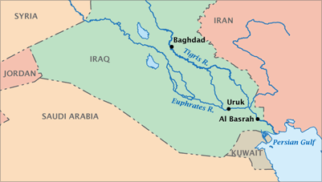
A nyugati és a keleti kultúrkör határán fekvő Mezopotámia a civilizáció egyik bölcsője. Innen származik a Gilgames eposz.

Slide 3
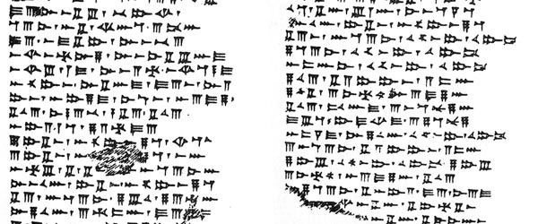
A Gilgames a legelső fennmaradt irodalmi alkotás a nyugati kultúrában, de a Kr. e. 2 és a Kr. u. 19. század között ismeretlen volt.

Slide 4
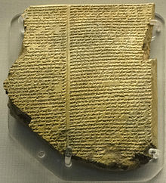
A mű cselekménye
A mű töredékesen maradt ránk, így egyes részek tartalmára csak következtethetünk, a történet egyes fejezetei ismeretlenek számunkra.

Slide 5
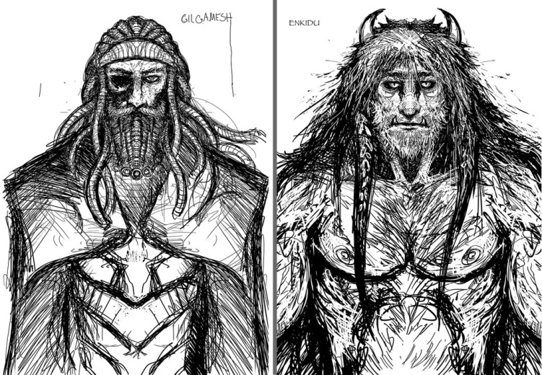
Az első és második kőtábla Enkidu teremtését írja le. A mű elején Gilgames gőgös és zsarnoki, ezért a nép az istenektől kér segítséget. Ők megteremtik Enkidut a félig ember, félig állat lényt.

Slide 6
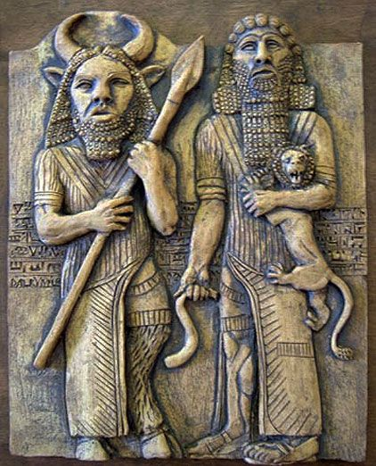
Enkidut civilizálják, majd megküzd Gilgamessel. Mivel nem tudják legyőzni egymást barátokká válnak.

Slide 7
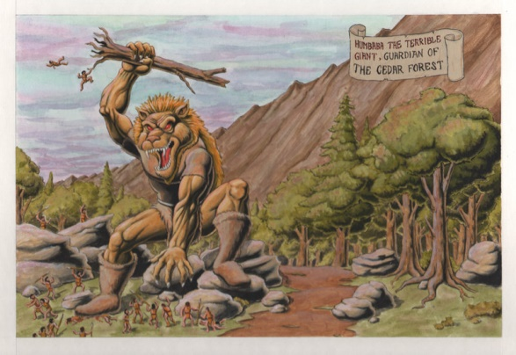
A 3.-tól a 7. táblák kettejük kalandjait tartalmazzák, közösen legyőzik Humbabát és az égi bikát.

Slide 8
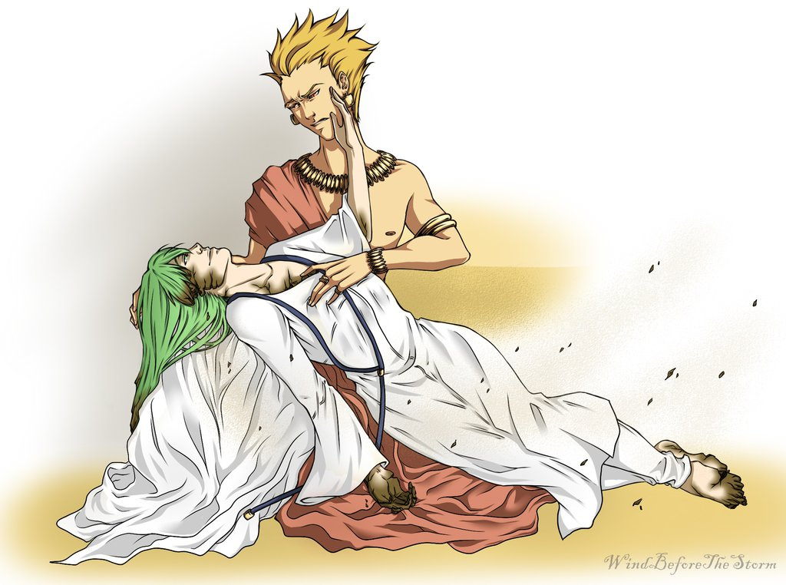
Az istenek elhatározzák, hogy egyiküknek meg kell halnia: Enkidu beteg lesz, majd hamarosan meghal.

Slide 9
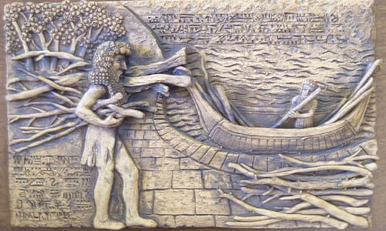
Gilgames barátja halálát látva megrémül, és a hallhatatlanság titkát kezdi keresni. Felkeresi Úm-napistit, az egyetlen halhatatlan embert.

Slide 10
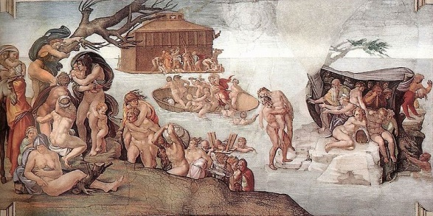
Úm-napisti elmeséli az özönvíz történetét, amit csak ő él túl, ezért vált halhatatlanná, de ez csak egyszeri eset volt. Gilgames azonban örök fiatalságot nyerhet a fiatalság füvének segítségével.

Slide 11
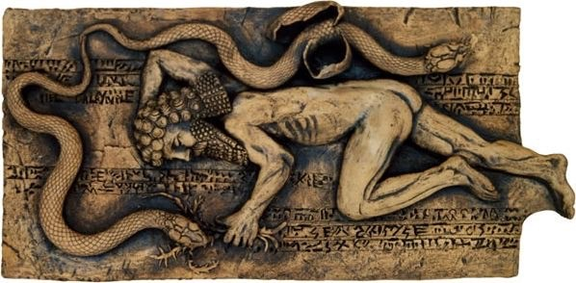
A fiatalság füvét megszerzi Gilgames, de azt egy kígyó falja fel. A mű végén Gilgames megbékél a halállal, hiszen Enkidu elmondja neki, hogy hírneve a túlvilágon jó sorsot biztosít számára.

Slide 12
A mű főbb témái

Slide 13
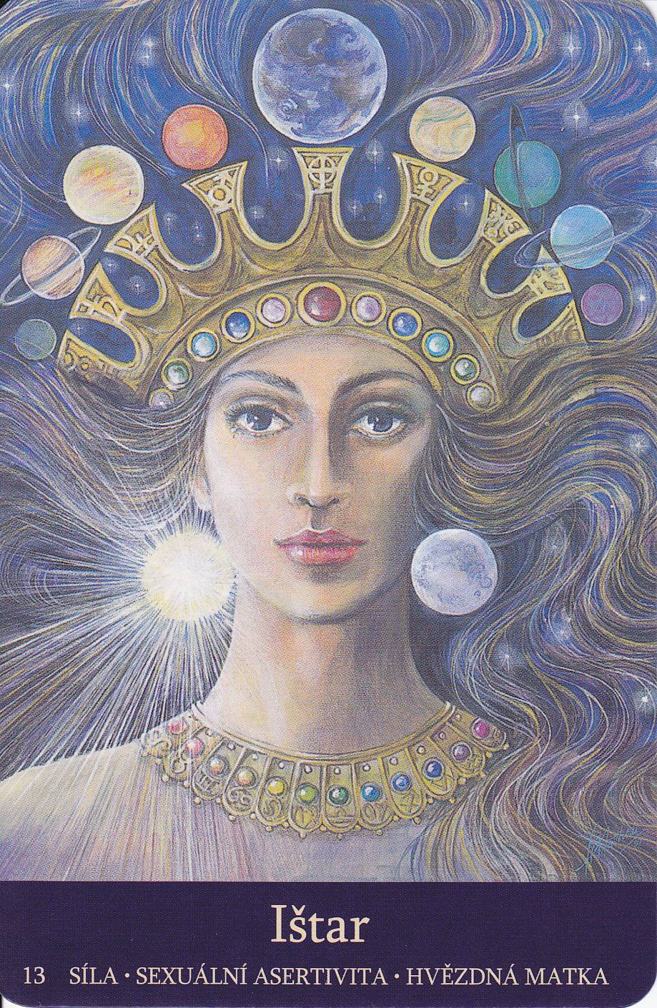
Szerelem
A műben Enkidut gyönyörű templomi örömlány, Istár szerelemistennő papnője civilizálta, és emeli ki az állati sorsból.

Slide 14
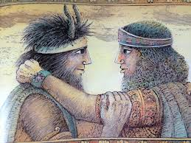
Barátság
Enkidu és Gilgames ellenségekből lesznek a legjobb barátok.

Slide 15
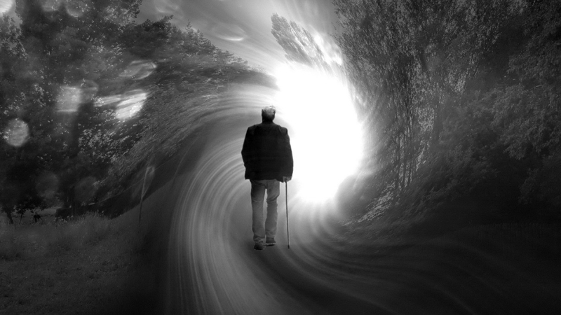
Halál
Gilgames egyharmad részben ember, kétharmad részben isten, de a halált nem kerülheti el.

Slide 16
Hírnév
A hírnév egyfajta hallhatatlanságot biztosít, hiszen a híres emberek neve és cselekedetei fennmaradnak.

